Slide 1
Возобновляемые источники электроэнергии в энергетическом балансе
Муниципальное автономное образовательное учреждение
дополнительного образования
«Центр детского творчества»
Серовский городской округ
Исполнители:
Халявина Полина Дмитриевна
Сухорукова Вероника Валерьевна
Руководитель:
Ракитина С.Ю.
Серов 2021

Slide 2
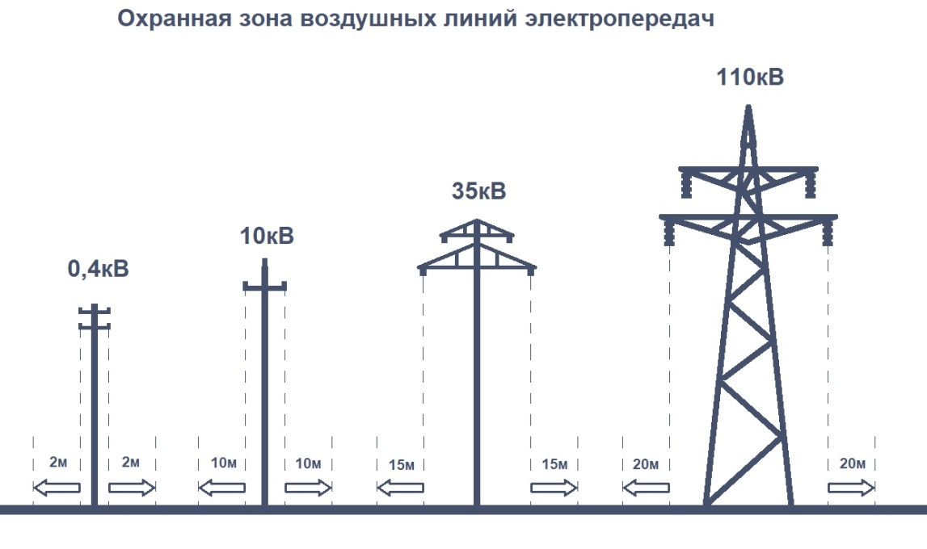
ПРОБЛЕМЫ И АКТУАЛЬНОСТЬ
На среднем и северном Урале есть удалённые малые населённые пункты. Питающие их линии электропередач проходят по болотистой труднодоступной местности, имеют большую протяжённость, а трансформаторные подстанции находятся на большом удалении от питающих центров, что приводит к низкой эффективности их работы – они убыточны
- в протяжённой ЛЭП большее сопротивление проводов и большие потери;
- снижается надёжность такой ЛЭП, так как в болотистой местности может от ветровой нагрузки упасть опора, или дерево на провода ЛЭП, а устранение повреждения будет затратным и не быстрым;
- значительное удорожание эксплуатации таких объектов (нужна вездеходная техника и спецоборудование);
- каждая ЛЭП имеет охранную зону, где не должны расти деревья и кустарники – это отчуждаемая территория, следовательно, периодически приходится рубить поросль, тем самым уничтожать лес в пределах охранной зоны ЛЭП.

Slide 3
10· 2 + 1,5 – ширина охранной зоны ЛЭП 10 кВ
1,5 м – ширина самой опоры ЛЭП
Для ЛЭП длиной 30 км получим
S = (10· 2 + 1,5) · 30 = 645 000 м² = 64,5 Га леса
По самым простым подсчётам для эксплуатации ЛЭП 10кВ протяжённостью 30 км необходимо уничтожить около 64,5 Га леса
Цель: разработать модели электростанций от возобновляемых источников проанализировать их применимость в системе баланса электроэнергии.
Задачи:
Разработать модель ГЭС с полностью автоматическим управлением, регулированием уровня воды в водохранилище и выработки электроэнергии с возможностью регулирования генерации за счёт аккумулирования водных ресурсов на примере Киселёвского гидроузла.
Сконструировать ветряную электростанцию (ВЭС).
Сконструировать солнечную электростанцию (СЭС), решить проблему повышения КПД СЭС при сильно меняющемся угле падения солнечных лучей в течении суток.
Определить роль ГЭС, ВЭС и СЭС в балансе электроэнергии

Slide 4
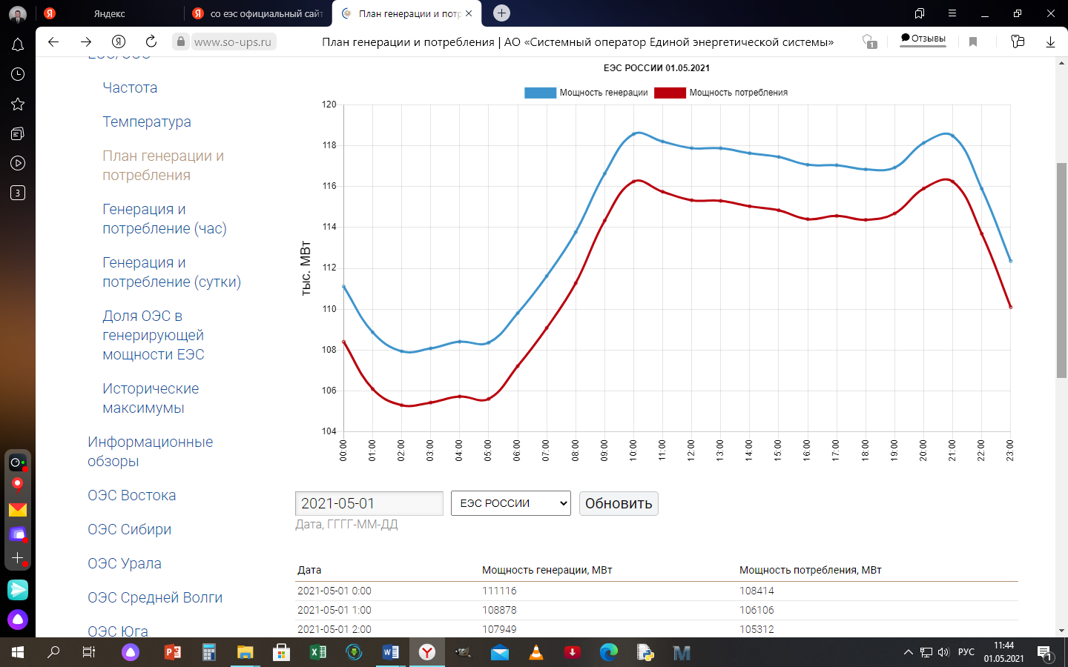
Мы так же изучили график генерации и потребления электроэнергии за сутки по ЕЭС России (на официальном сайте Системного Оператора ЕЭС) и поняли, что электроэнергия не может «лежать на складе» - сколько электроэнергии выработано столько же её должно быть, и потреблено. Это помогло нам разработать нашу концепцию интеграции «малой» энергетики от источников возобновляемой энергии

Slide 5
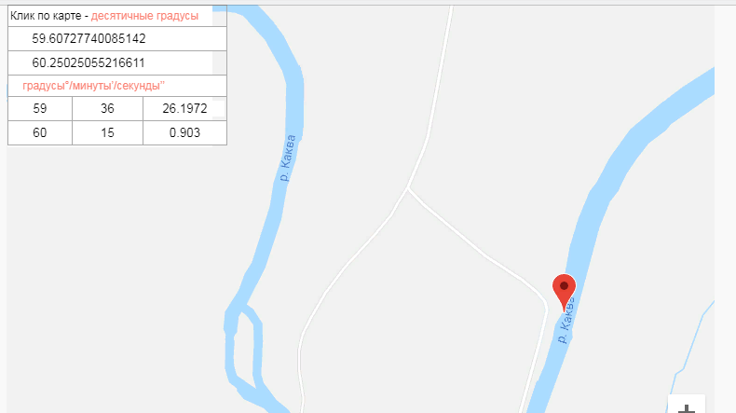
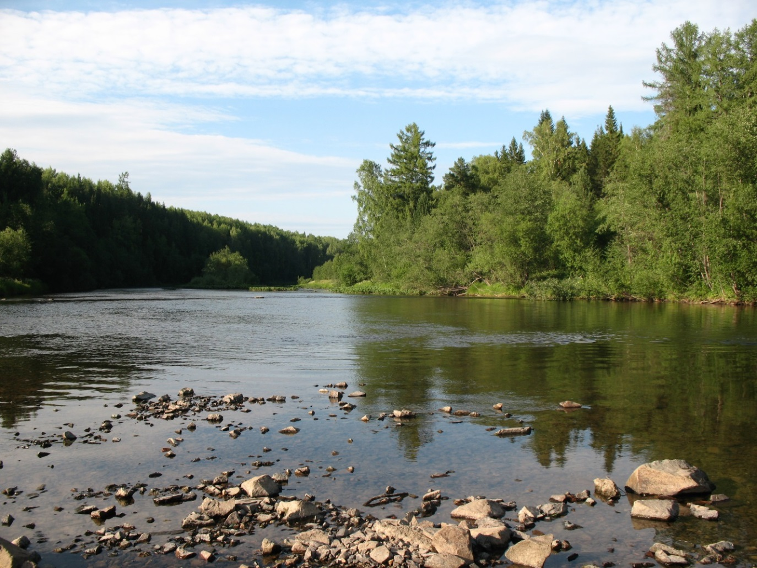
Исследование основных гидрологических характеристик реки Каква
a= 16.6м
Координаты 1-го места исследования
Исследование реки Каква мы провели в Июле 2020г. Реку исследовали в двух местах: выше Киселёвского водохранилища – в 3,8 километрах вверх по течению.
Фото 1-го места исследования
GPS координаты места исследования: широта - 59.60727740085142, долгота - 60.25025055216611

Slide 6
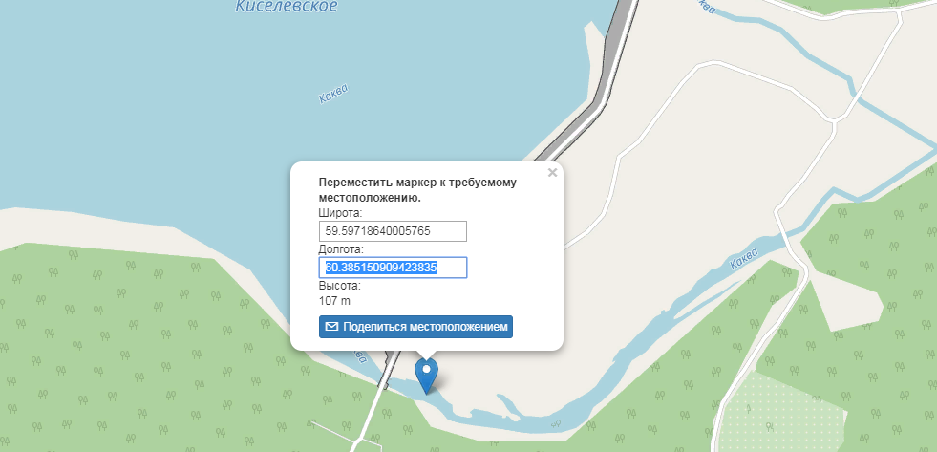
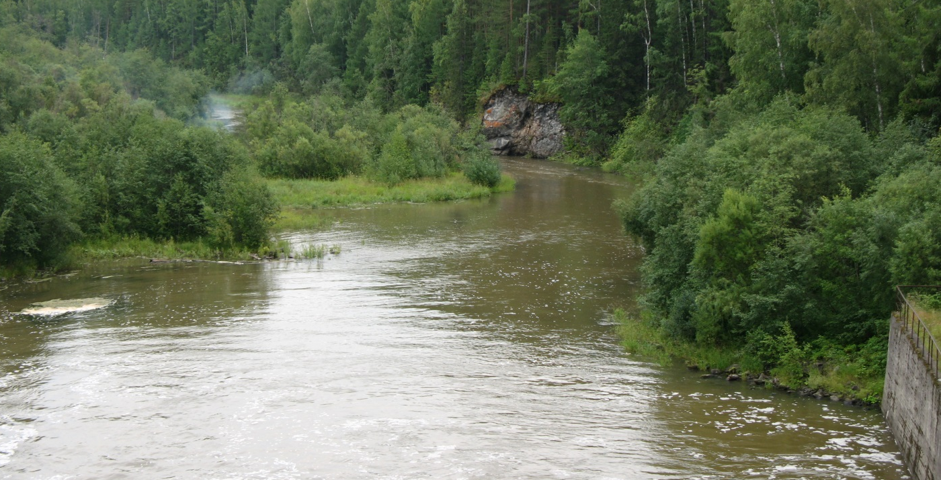
Координаты 2-го места исследования
Фото 2-го места исследования
Второе исследование проведено в 100 м от водосброса старой плотины Киселёвского водохранилища, в окрестностях г. Серов, GPS координаты места исследования: широта 59.59718640005765, долгота 60.385150909423835.
Места исследования выбрали из 3-х условий:
- близкое расположение к водохранилищу для оценки количества воды, поступающей в водохрнаилище;
- доступность;
- безопасность процесса исследования гидрологических характеристик.

Slide 7
Если перепад реки на участке длиной L метров составляет Н метров, то при расходе воды Q, м³/с, равном его среднему значению в начале и конце участка, то работа текущей воды в 1 секунду, т.е. мощность водотока P_{в}, Вт, на рассматриваемом участке составит:
P_{в} = ρ ∙ g ∙ Q ∙ H
где: ρ – плотность воды, кг/ м³; ρ = 999.841 кг/ м³
g – ускорение свободного падения, м/с². g = 9.8 м/с²
L
H
Так как вся энергия водного потока не может быть полностью без потерь преобразована в электрическую энергию, то необходимо дополнить вышеописанную формулу КПД гидроагрегата η (находится в диапазоне от 0,6 до 0,9 в зависимости от типа гидроагрегата) η = P_{эл} / P_{в}
Геометрия водосброса
Таким образом, ориентировочная мощность, выдаваемая мини ГЭС в Ваттах, составляет:
P_{эл} = (ρ ∙ g ∙ Q ∙ H)ˣ η

Slide 8
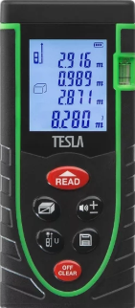
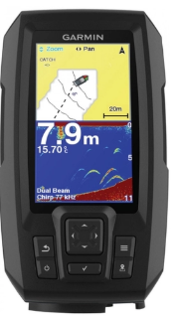
Для самой простой оценки можно принять, что водный поток в сечении имеет форму треугольника, тогда расход Q м³/с, получается умножением площади сечения потока на среднюю скорость его течения:
Q =1/2∙( a ∙ h) ∙ Ѵ = s ∙ Ѵ
где: a –ширина русла реки в месте замера;
h – максимальная глубина реки в русле в месте замера;
Ѵ – средняя скорость течения воды для реки Каква в месте замера .
ИСПОЛЬЗУЕМЫЕ ПРИБОРЫ И ОБОРУДОВАНИЕ
Для определения ширины русла реки использовали лазерный дальномер TESLA М-40, он позволяет измерять расстояния до 40 м с точностью до 2 мм..
Для определения глубины русла реки в точках замера использовали эхолот Garmin Striker Plus-4 со встроенным модулем и отображением структуры дна реки

Slide 9
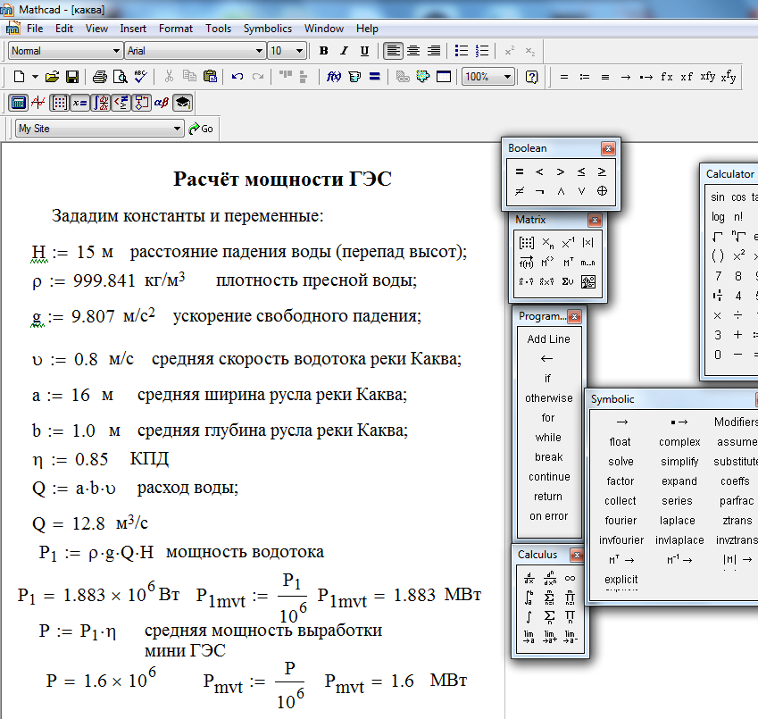
С помощью приближённых расчётов, мы получили, что с реки Каква в период летней засухи можно снять 1,6 МВт электроэнергии, что составляет 10% потребления бытовой нагрузки нашего города населением 100 тыс. чел. (не считая крупных заводов). Этого вполне хватит, чтобы запитать населённый пункт до 10 тыс. чел.
Рядом с Киселёвским гидроузлом есть 2 круглогодичных профилактория, однодневные базы отдыха, 2 больших летних пионерлагеря, а также посёлок Вятчина с населением 763 чел., несколько коллективных садов. По нашим подсчётам, всю эту инфраструктуру можно запитать от «Цифровой ГЭС» работающей в самом минимальном режиме зимних морозов.

Slide 10
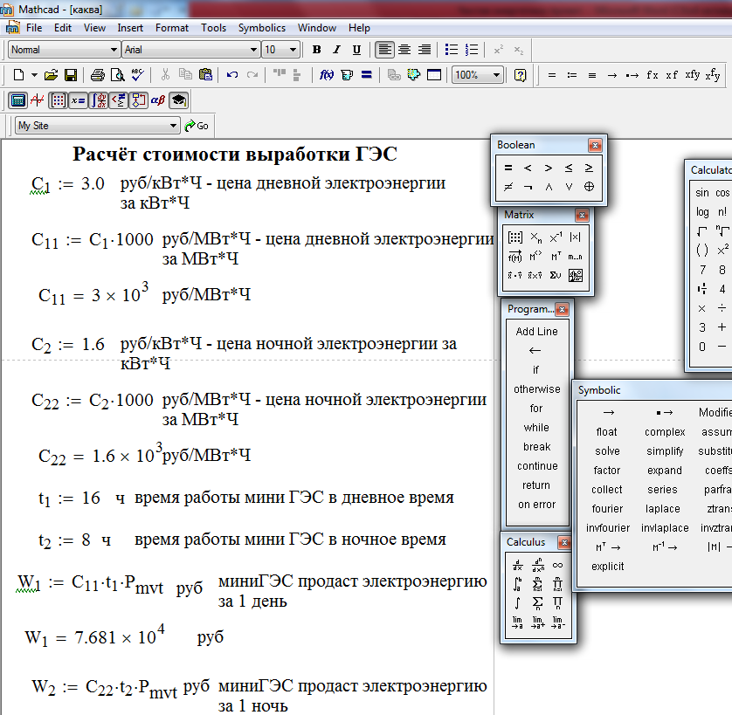
Взята средняя цена на электроэнергию, она может меняться в зависимости от ситуации на оптовом рынке электроэнергии. С учётом возможности аккумулирования водных ресурсов и имеющихся прогнозов по ветровой и солнечной активности можно спрогнозировать собственный баланс генерации и потребления электроэнергии, а при её избытке выставить на РСВ (рынок на сутки вперёд) в наиболее выгодный ценовой период суток.

Slide 11
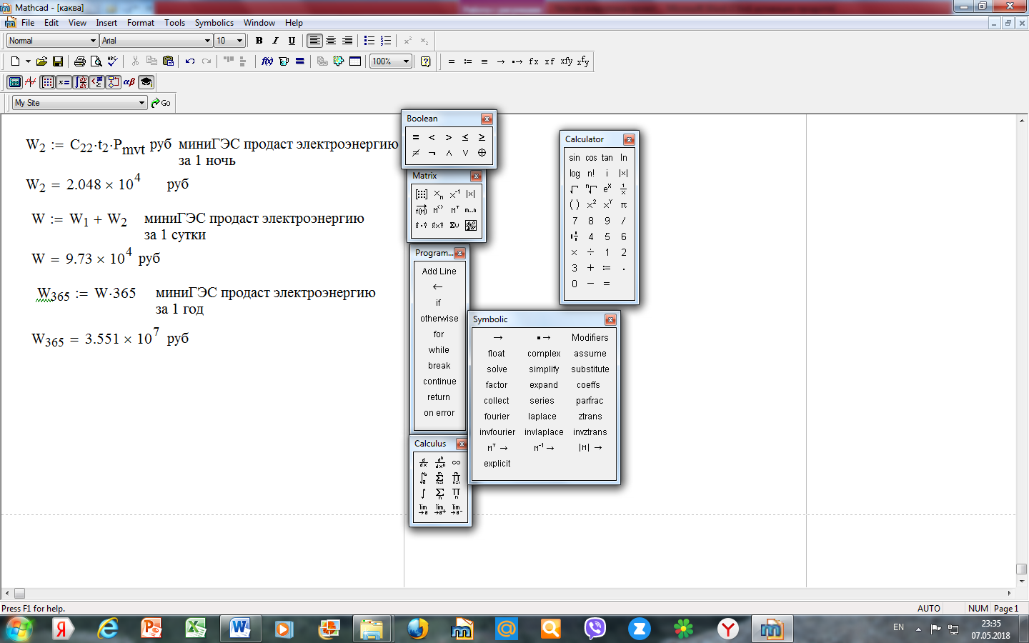
Это средняя цифра, во время сильной летней засухи и зимнего маловодного режима реки, она будет немного ниже. Во время паводка – может быть выше в 2 – 3 раза. За год мини ГЭС выработает электроэнергии на 35 510 000 руб. (35 млн. 510 тыс. руб).

Slide 12
Управляет работой ГЭС микроконтроллер «Arduino Uno R3». ГЭС состоит из трёх гидроагрегатов, каждый из которых работает на своём водосбросе. Работа ГЭС зависит от гидрологических режимов водохранилища – их 3:
1. Малый приток воды в водохранилище (зимнее время и летняя засуха) – открыт 1-й водосброс, круглосуточно работает только 1-й гидроагрегат, срабатывается столько воды, сколько поступает в водохранилище. Блок управления на базе «Arduino Uno R3» контролирует максимальный уровень воды по 1-му шлюзу, и принимает решение о переходе работы мини ГЭС на следующий режим – среднего (нормального) притока воды. Это позволяет не осушить реку после водосброса и не переполнить водохранилище, не нарушить экологию.
2. Средний (нормальный летний) приток воды в водохранилище - круглосуточно работает 1-й гидроагрегат. Блок управления включает второй гидроагрегат на время суточного максимума нагрузок в энергосистеме с 08-00 до 22-00, тем самым помогая другим генераторам электростанций, в это время электроэнергия самая дорогая. С 22-00 предыдущих суток до 08-00 следующих суток – отключает гидроагрегат №2 и закрывает водосброс №2 для накопления воды в водохранилище – это время низких нагрузок и электроэнергия самая дешёвая. Нагрузку на себя возьмут тепловые и атомные электростанции, которые сложно остановить и сброс нагрузки для них снижает КПД. Также контролируются максимальный уровень воды в водохранилище включения гидроагрегата №2 «Цифровая ГЭС» принимает решение о включении или отключении гидроагрегата №2 не зависимо от графика. Управление по верхнему уровню имеет более важное значение, так как это вопрос безопасности и экологии – здесь коммерческая выгода уходит на второй план.

Slide 13
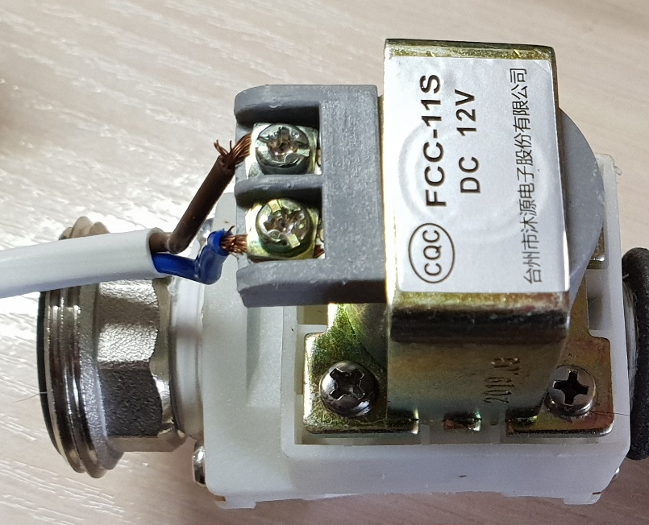
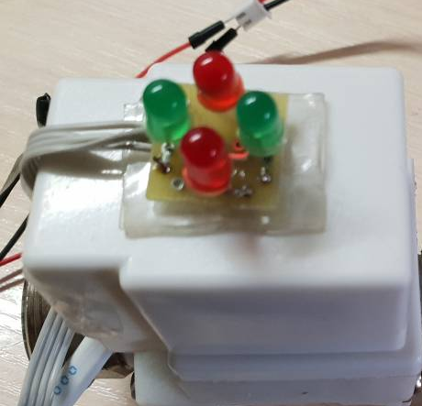
3. Паводковый режим работы водохранилища (весна, лето после дождей) – открыты все 3 водосброса и в работе все 3 генератора круглосуточно – это режим максимальной выработки «Цифровой ГЭС». Здесь так же контролируется верхний уровень водохранилища и «Цифровая ГЭС» принимает решения об открытии аварийного сброса воды, или об отключении сначала гидроагрегата № 3, затем гидроагрегата №2 и переходе на режим среднего (нормального) притока воды.
Электрическая задвижка шлюза цифровой ГЭС с индикацией её состояния:
Красная индикация – открыта;
Зелёная индикация - закрыта

Slide 14
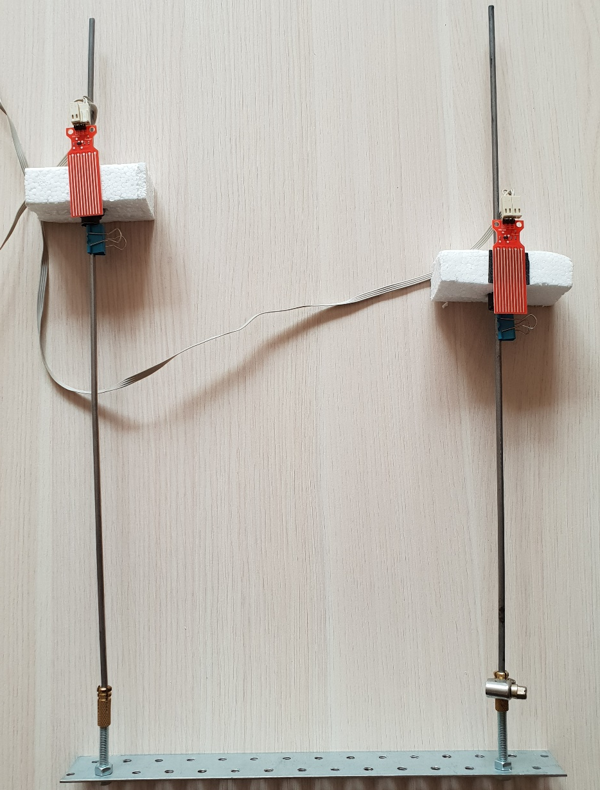
В качестве датчиков уровня воды использованы аналоговые датчики уровня воды с поплавками (рис. 14) принцип работы которых основан на изменении электрического сопротивления датчика при опускании его в воду.
Датчик №1 даёт сигнал на открытие водосброса №2 и включение 2-го гидрогенератора.
Отключение 2-го гидрогенератора происходит при снижении уровня воды ниже датчика №1
Датчик №2 даёт сигнал на открытие водосброса №3 и включение 3-го гидрогенератора.
Отключение 3-го гидрогенератора происходит при снижении уровня воды ниже датчика №2.
Предусмотрен датчик критического состояния уровня воды. Он включает аварийный водосброс

Slide 15
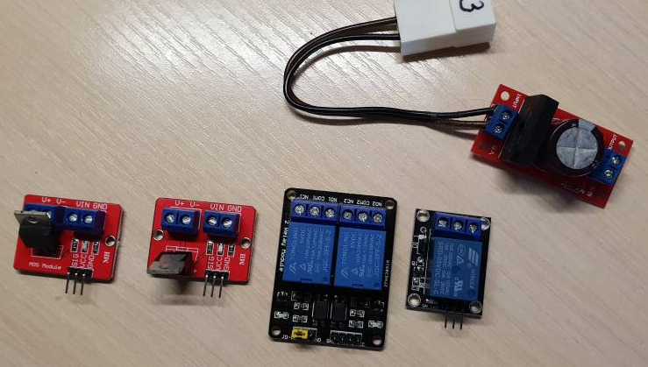
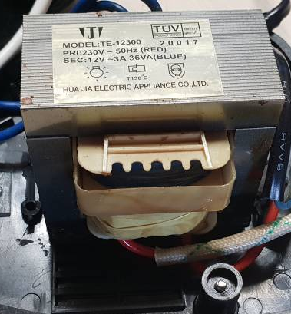
Всё оборудование модели цифровой ГЭС работает на выпрямленном напряжении 12 Вольт. Для питания схемы был использован трансформатор мощностью S = 36 ВА c выпрямителем.
Выпрямитель, рассчитан на ток до 5 А, содержит конденсатор, включенный параллельно для сглаживания пульсаций
В качестве силовых элементов включающих электрические задвижки и т. д использованы мосфеты (электронные ключи) и реле

Slide 16
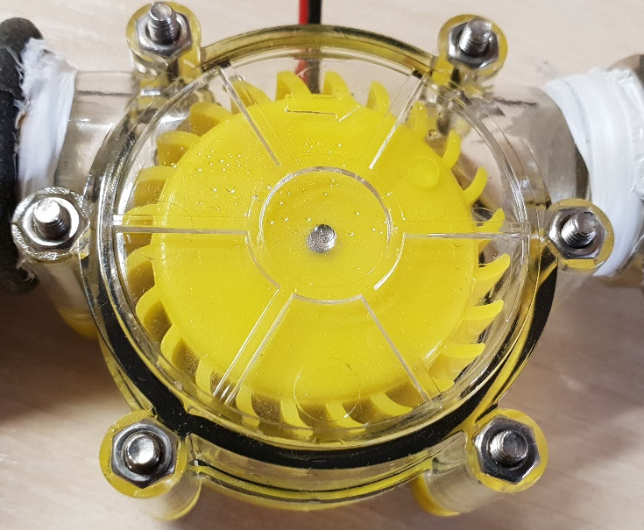
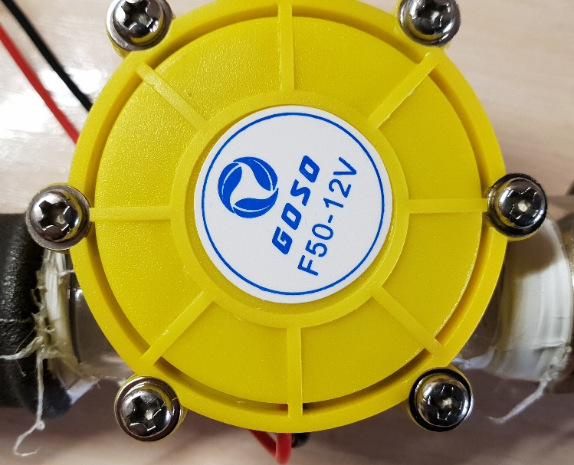
В качестве гидрогенераторов на модели использованы генераторы постоянного тока, рассчитанные на номинальное напряжение U = 12В, мощностью P = 10 Вт

Slide 17
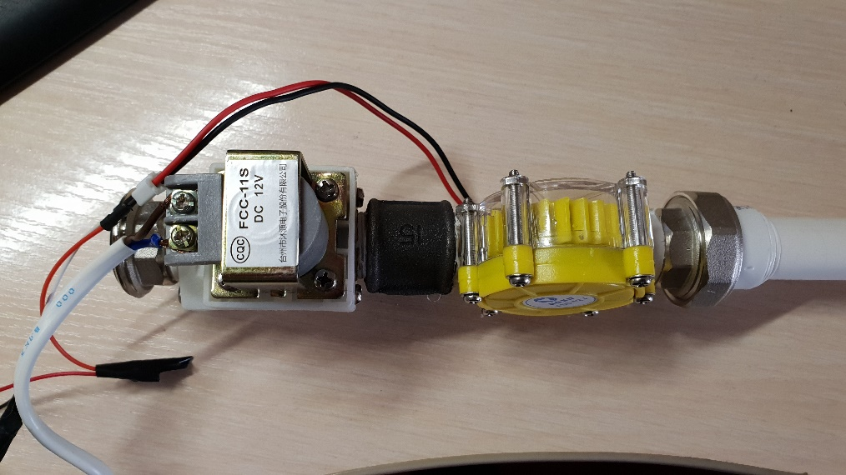
В целом один блок цифровой ГЭС представляет съёмную унифицированную и ремонтопригодную конструкцию

Slide 18
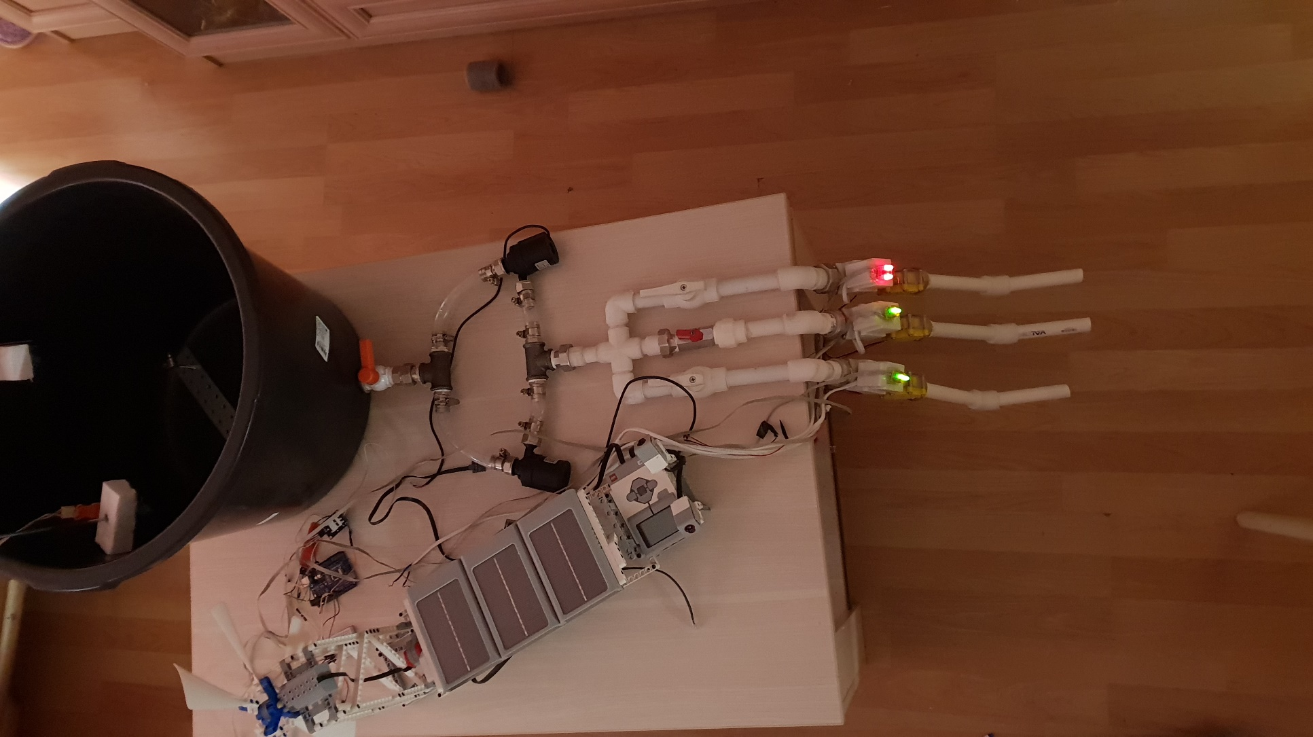
В целом получилась модель цифровой ГЭС

Slide 19
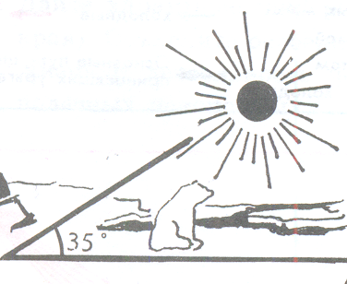
Солнечная электростанция
Основная проблема использования солнечных батарей в умеренных и северных заключается в малой
солнечной активности. Угол падения солнечных лучей сильно меняется с течением времени суток.
Мы разработали систему, которая позволяет менять положение солнечной батареи относительно солнца.
Система ищет точку максимальной генерации батареи, тем самым можно повысить КПД солнечной батареи.
Технические характеристики солнечной электростанции
Генерируемая мощность СЭС:
P_{c} = (0,95 – 1)· P_{ном} - при солнечной погоде,
P_{об} = (0,75 – 0,95)· P_{ном} – при облачной погоде,
P_{пасм} = (0,25 – 0,75)· P_{ном} – при пасмурной дождливой погоде
В ночное время низких нагрузок генерации нет

Slide 20
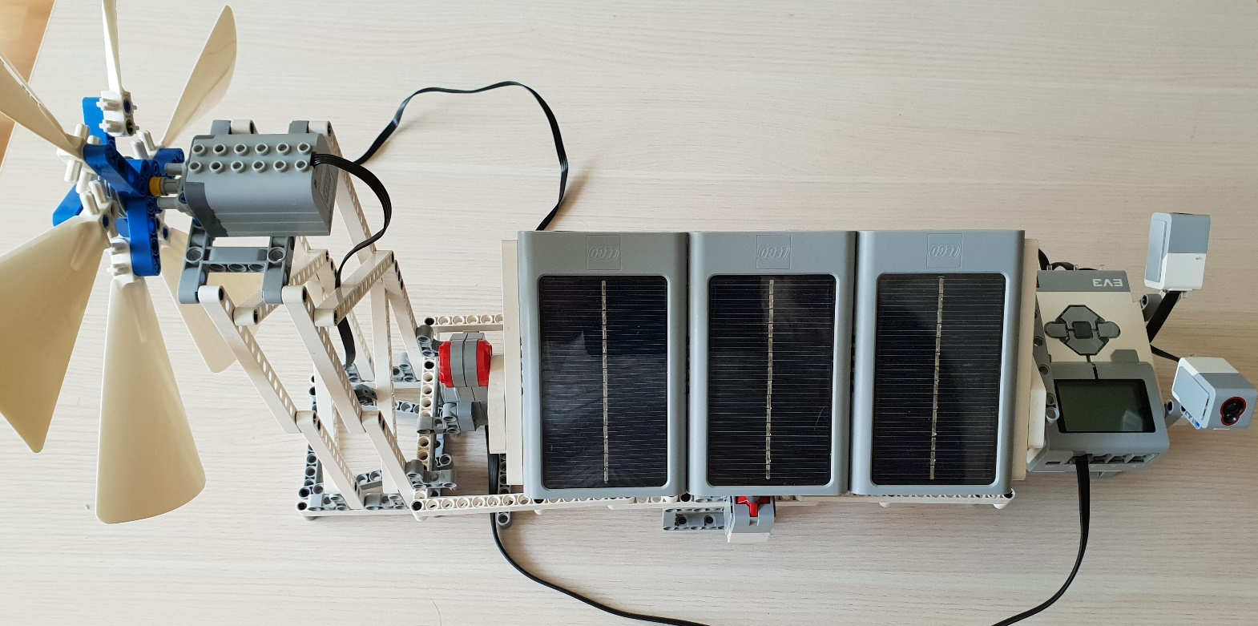
После проведённых исследований и доработок мы получили комбинированную энергетическую установку, состоящую из ВЭС и самонастраивающейся СЭС

Slide 21
Принцип действия системы регулирования солнечной панели
Работа регулятора основана на сравнении светового потока от двух датчиков цвета, включенных в режиме измерения освещённости. Датчики направлены под углом 45⁰ к западному и восточному горизонтам.
Подстройка панели запускается через равные промежутки времени – 2 часа. После происходит следующее:
снимаются показания «восточного» и «западного» датчиков и формируется аргумент функции (ось «X») – разность показаний «восточного» и «западного» датчиков – это управляющее воздействие;
«X» отправляется в управляющую функцию (ось «Y»), которая рассчитывается в математическом блоке программы,чем больше «X», тем больше получается значение управляющей функции, тем больше отклоняется панель, так как управляющая функция задаёт количество градусов поворота сервопривода – это есть реакция на управляющее воздействие;
перемещение солнечной панели в восточном и западном направлениях ограничиваются датчиками касания;
при отсутствии генерируемой мощности и срабатывании «западного датчика касания» (это батарея дошла до западной точки и нет света - наступила ночь) прерывается основной цикл и включается сервопривод поворачивающий батарею до «восточного датчика касания» (батарея готовится утром, встретить солнце с востока).

Slide 22
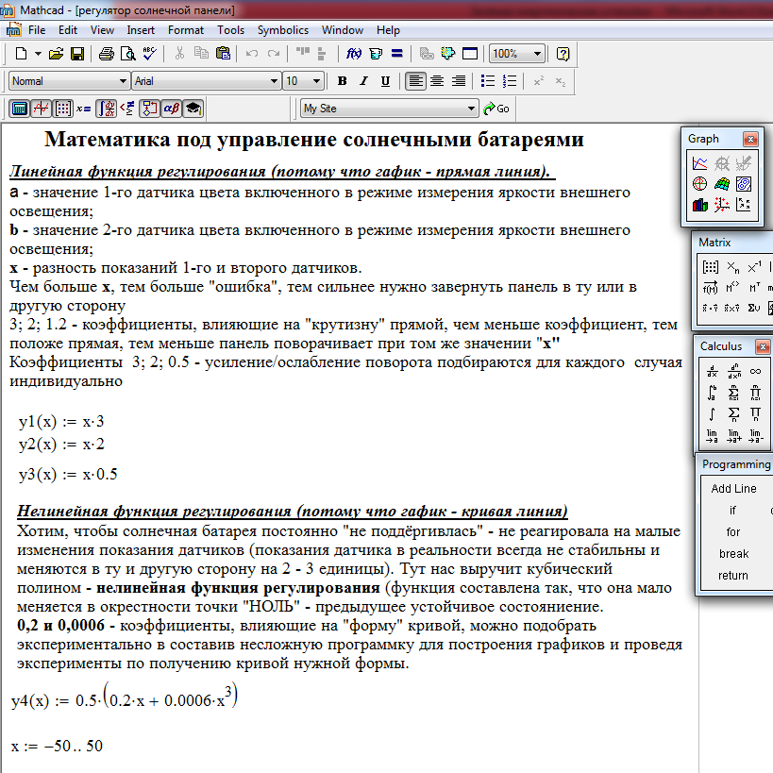
Математика в цикле подстройки батареи
Сначала мы вводили коэффициенты, регулировали число оборотов – создали линейные функции регулирования.
Чтобы обеспечить устойчивость работы системы при малых отклонениях аргумента – «X» от -10 до +10, мы провели математический эксперимент в системе MathCAD 14 pro, сформировав кривую полинома 3-й степени, в которой функция мало меняется при изменении аргумента «X» в окрестности точки «0» (от -10 до +10) (Зачем тратить энергию на избыточную подстройку батареи?)
Эксперименты с линейными функциями регулирования
Эксперимент с нелинейной функцией регулирования (полином 3-й степени)

Slide 23
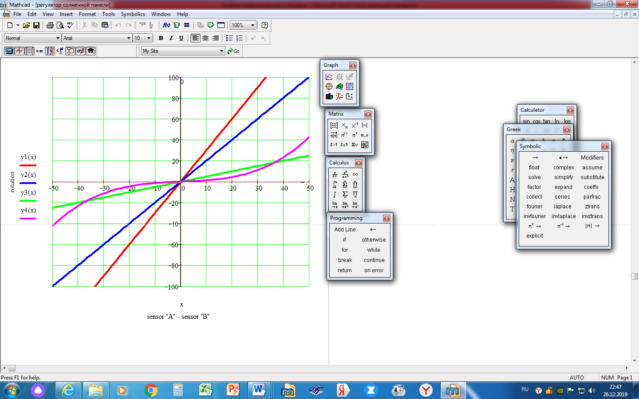
Аргумент функции: разность показаний датчиков x = a – b – «воздействие»

Slide 24
Выводы
Основная цель была достигнута, мы разработали модели электростанций от возобновляемых источников проанализировали их применимость в системе баланса электроэнергии.
Мы разработали модель ГЭС с полностью автоматическим управлением и регулированием уровня воды в водохранилище и выработки электроэнергии на примере Киселёвского гидроузла:
сняли гидрологические характеристики реки Каква доказали пригодность река Каква и существующего Киселёвского гидроузла для выработки электроэнергии;
создать математическую модель будущей ГЭС, в которой оптимизировали её работу исходя из следующих критериев:
- безопасность;
- экологичность и рациональность использования водных ресурсов;
- экономичность процесса
сконструировали ГЭС;
составили, проанализировали и отладили алгоритм работы ГЭС;
на базе микроконтроллера “Arduino” написали и отладили программу работы ГЭС;
на базе микроконтроллера “Arduino” вывели на диспетчерский пункт основные параметры работы ГЭС, генерируемые напряжения и токи.

Slide 25
Так же мы провели исследования ветровой активности в равнинных и горных районах нашего региона. Убедились, что наиболее целесообразны ВЭС в горных районах на высотах более 600 м над уровнем моря;
сконструировали ветряную электростанцию (ВЭС) на базе LEGO 9686 технология и физика проанализировали её работу;
на базе микроконтроллера “Arduino” вывели на диспетчерский пункт основные параметры работы ВЭС;
Провели исследования солнечной активности в нашем регионе, решили проблему значительного изменения угла падения солнца в течении суток;
сконструировали солнечную электростанцию (СЭС) на базе LEGO Mindstorms EV3, LEGO 9686 технология и физика;
разработали алгоритм работы СЭС, составить математическую модель и написали программу;
опробовали СЭС в действии;
на базе микроконтроллера “Arduino” вывели на диспетчерский пункт основные параметры работы СЭС

Slide 26
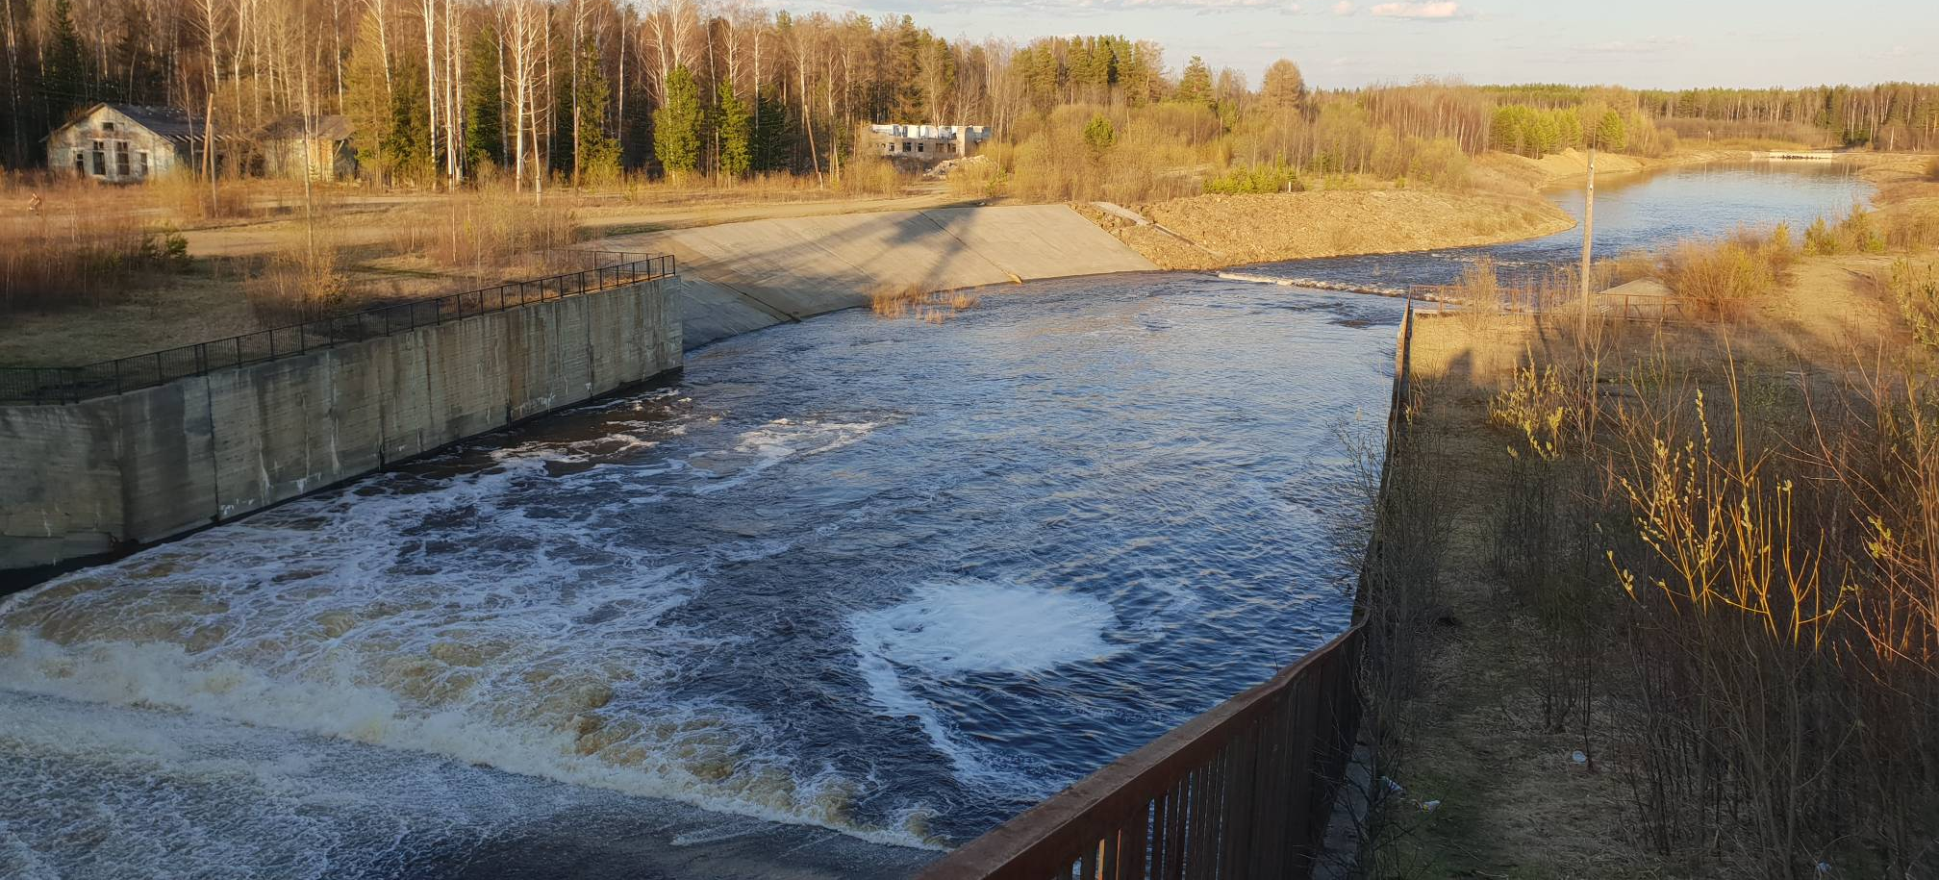
проанализировали работу СЭС, убедились в её целесообразности даже в условиях северных широт
Поставили задачи на будущее развитие всего проекта в целом.

Slide 27
СПАСИБО ЗА ВНИМАНИЕ!

